Slide 1
2025
COMUNICATEA
Integrantes:
Esteban Fierro
Francisca Herrera
Duoc UC

Slide 2

CONTEXTO
Las personas con Trastorno del Espectro Autista (TEA), especialmente en edad escolar, suelen enfrentar dificultades en la comunicación verbal, lo que afecta su aprendizaje y socialización. Actualmente, se utilizan tarjetas físicas PECS como apoyo, pero estas resultan poco prácticas y limitadas. Por ello, se plantea la necesidad de una alternativa digital que facilite una comunicación más accesible, personalizada y adecuada a los entornos educativos inclusivos.
Duoc UC

Slide 3

PROBLEMA
El uso de tarjetas físicas PECS presenta limitaciones de portabilidad, personalización y atractivo para los niños con TEA, lo que dificulta su comunicación efectiva y puede generar frustración e incluso aislamiento.
Notes:
Debido al avance tecnológico, específicamente en el área de aprendizaje o aéreas sociales, son más comunes y populares que nunca, y con la popularidad que avance de la inclusión recibe, uno pensaría que no hay nada malo con la inclusión, sin embargo, esto no es así, ya que hay personas que aun no pueden expresar sus opiniones y emociones o en caso contrario, personas que no pueden comprender dichas emociones, ya sean de uno mismo o de otro. Hay muchas causas para esto, pero de una u otra manera llega a la educación o trato mutuo entre personas, pero no muchos se interesan de aprender esto o tienen la paciencia de para escuchar a otros.

Slide 4
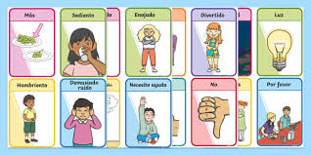

SOLUCIÓN
Se propone desarrollar ComunicaTEA, una aplicación móvil que digitalice las tarjetas PECS, permitiendo personalizarlas con imágenes, categorías y apoyo auditivo, entregando una herramienta inclusiva y más práctica para la comunicación diaria.

Slide 5
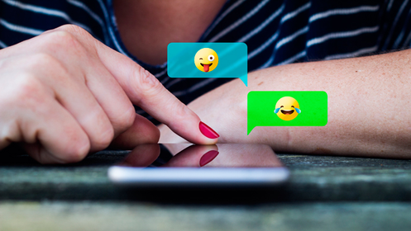
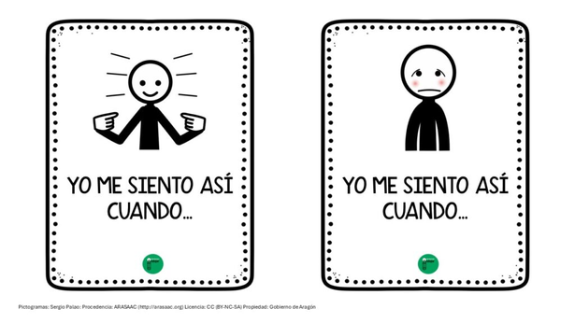

OBJETIVO GENERAL
OBJETIVO ESPECIFICOS
Crear una aplicación que permita y/o facilite la comunicación de personas que posean TEA, mediante el uso de tarjetas personalizadas.
Diseñar una interfaz de la aplicación con accesibilidad y usabilidad.
Implementar una sistema de tarjetas digitales con categorías, imágenes y audio de apoyo.
Realizar fase de pruebas en dispositivos móviles para la validación de la app.
Duoc Uc

Slide 6
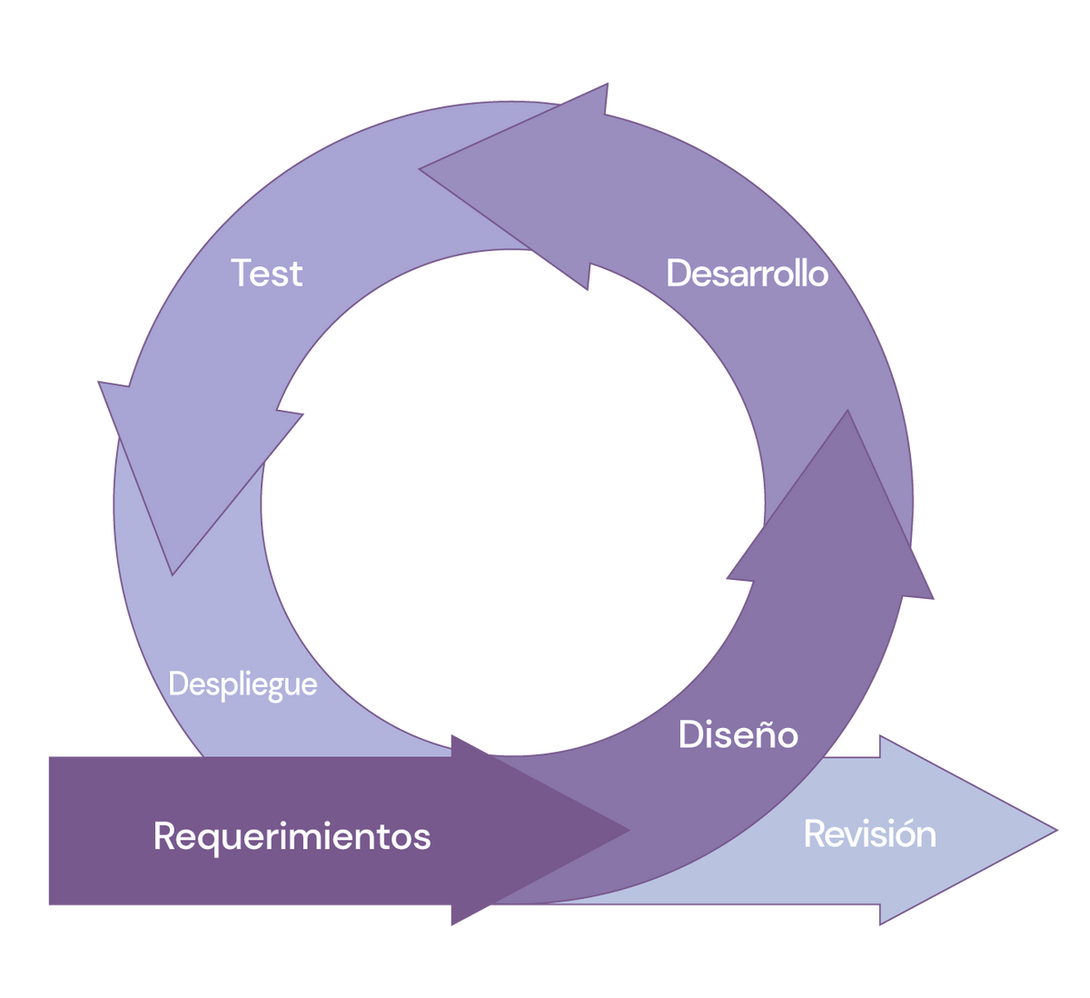
METODOLOGÍA
Permite trabajar de manera iterativa e incremental, entregando avances funcionales en cortos periodos.
A diferencia de metodologías tradicionales, ofrece flexibilidad para incorporar cambios y mejoras.
METODOLOGIA ÁGIL
Los cambios se basan en retroalimentación de docentes y especialistas en educación diferencial.
Facilita la validación constante para asegurar accesibilidad y usabilidad.
Notes:
Para el desarrollo de este proyecto se optó por la metodología ágil Scrum, ya que permite trabajar de manera iterativa e incremental, entregando avances funcionales en cortos periodos de tiempo. A diferencia de metodologías tradicionales, que requieren definir todo el alcance desde el inicio, Scrum ofrece flexibilidad para incorporar cambios y mejoras según la retroalimentación de docentes y especialistas en educación diferencial. Esto resulta especialmente pertinente, dado que el proyecto está orientado a un público con necesidades específicas (personas con TEA) y requiere constante validación para asegurar accesibilidad y usabilidad.

Slide 7

STACK TECNOLOGICO
Framework: Ionic / Angular
Lenguaje: JavaScript.
Base de datos: SQL
Recursos gráficos: íconos, imágenes de uso libre
Dispositivo móvil: pruebas en Android/iOS.
Notes:
Ejemplo:
Framework: Ionic / Angular (o React Native según decisión).
Lenguaje: TypeScript / JavaScript.
Base de datos: SQLite o Firebase.
Recursos gráficos: íconos, imágenes de uso libre.
Dispositivo móvil: pruebas en Android/iOS.

Slide 8

PLAN DE TRABAJO
Para el desarrollo del proyecto, hemos realizado un plan de trabajo, en donde hemos definido diferentes aspectos del proyecto de forma preliminar
El plan de trabajo planteado posee una duración estimada de 12 semanas aproximadamente
El proyecto poseerá 6 tareas mayores que incorporan diferentes tareas mas pequeñas, que cubren áreas de: desarrollo, documentación, visualización, entre otros.
Los recursos estimados son: PC, conexión a internet, programas de programación (Visual Studio Code), dispositivos móviles y guías psicológicas (PECs)

Slide 9


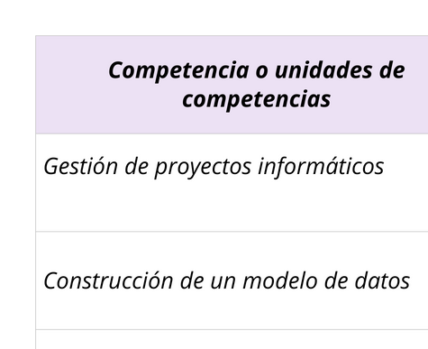
PLAN DE TRABAJO

Slide 10
2025
Muchas
GRACIAS
Duoc UC

